Slide 1

画像などを
公開する前に
教職員の基礎知識シリーズ
Notes:
最近、肖像権についてトラブルが増えています。
特にＳＮＳ等では簡単に写真や動画等をｗｅｂ上に公開できてしまうため、
トラブルが起こりやすくなっているようです。
この資料では、肖像権とはどのようなものなのかについて、考えていきましょう。

Slide 2



音楽会で、子どもたちが合奏している写真を撮って、ＳＮＳに掲載しました。
Notes:
ある学校での場面です。
学校で行われた音楽会で写真を撮り、ＳＮＳに掲載しました。
その写真には、子どもたちの表情や、保護者の顔などがはっきりと
写っています。

Slide 3
このことで、困る人はいないでしょうか。
もしかすると、自分の姿をｗｅｂ上に掲載されたくない子どもや保護者がいるかもしれません。
Notes:
このことで、どのような問題が起こるでしょうか。
中には、様々な事情で自分の姿を公開されたくないという子がいるかもしれません。
また、何かの事情でその場所にいることを知られたくない人もいるかもしれません。
こういった場合に肖像権が関係してきます。

Slide 4
肖像権とは
みだりに自己の容ぼう等を撮影され、これを公表されない人格的利益
Notes:
肖像権とは、「みだりに自己の容ぼう等を撮影され、これを公表されない人格的利益」
簡単に言うと、勝手に自分の姿などを撮影されたり、多くの人の目にふれたりされない権利です。
著作権のような法律があるわけではありませんが、過去の裁判などから認められている権利です。

Slide 5
写真、動画等映像を
web上に公開する場合は、
・Webは誰でも閲覧できることを意識しましょう。
・たとえ、仲間内のネットワークであっても、一
度拡散してしまった場合、全てを削除すること
は、ほぼ不可能であるということも意識してお
きましょう。
なにより、写っている人たちに、ｗｅｂ上に公開してもよいか、確認をとりましょう。
Notes:
写真、動画などの映像を公開する場合は、
次のようなことも意識しておきましょう。
・ｗｅｂは世界中のネットワークにつながっています。
どのような人が、どのような目的で閲覧しているか分かりません。
・Ｌｉｎｅ等の仲間内のネットワーク内だけだと思っていても、どのような形で
流出してしまうか分かりません。拡散してしまった場合、全ての情報を
削除することは、ほぼ、不可能です。
なにより、写された人のプライバシーを侵害しないよう、公開する場合には、確認をとることが重要です。

Slide 6
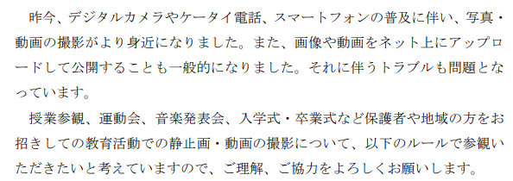
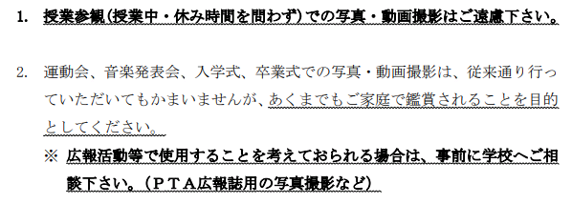
県内の学校の取組例
養父市立八鹿小学校 http://yabuboard.ed.jp/youka-es/
Notes:
これは、兵庫県内の小学校における取組例です。
この学校では、授業参観や学校行事における写真、動画撮影のルールを決め、保護者に周知をはかっています。
この学校のルールは、
１ 授業参観では、写真・動画撮影をしないこと
２運動会や卒業式などの学校行事については、撮影は許可するが、家庭での鑑賞利用のみとすること
としています。
このように、学校が肖像権に関するスタンスを明確にすることで、肖像権に対する保護者や地域の理解が深まるだけでなく、子供たち自身も情報の発信者としての心構えや約束を学ぶことができる機会となります。

